Slide 1

Advanced Mathematics in the Mining industry
Discovery
Machine Learning NLP
Empleando
04-05-2020

Slide 2

EMPLEANDO: DATA
Problema de clasificación de texto:
Categorias Notas 1-5
Filtros Competencia
EJEMPLO DATA
COMPETENCIA | FRASE | PUNTUACION
Accountability | trabaje con ellos en materia de mostrarles el contexto en el que estábamos, qué podíamos hacer juntos y también traspasando responsabilidades y decir que muchas de estas perdidas era responsabilidad de nosotros como operación y no dejar toda la responsabilidad en los equipos de soporte, sino que nosotros como fabricantes teníamos mucha responsabilidad, de eso logramos reducir una pérdida | 5
Accountability | no lo converse dentro del trabajo, lo converse con amigos, varias con mi mama por ejemplo | 1
Comunicación efectiva | Sali del paso y me felicitaron y me dijeron que estaba bien la solucionar a pesar del poco tiempo que tuviste. | 5
Comunicación efectiva | había mucho como temor, secretismo, que creo que eso no ayuda para generar un buen clima laboral | 1

Slide 3
Deep Learning NLP: BERT
BERT siglas de Bidirectional Encoder Representations from Transformers, es una arquitectura presentada por Google en 2018 que cambio el paradigma de los modelos NLP muy parecido a lo sucedido con alexnet en el campo de Computer Vision:
Caracteristicas :
El modelo utiliza todas las palabras de la oración y a cada una de estás toma las palabras previas y posteriors para analizar el contexto de uso, esto es lo que se refiere con bidireccional.
El modelo esta conformado por 6-12 capas de tipo transformer sucesivas.
El modelo consta 110-340 M de parametros
Tiene un entrenamiento de 16 GB de data por 1 M de épocas, demorando 4 días en 4 cluster de 16 TPU.
Ventajas:
Modelo Pre entrenado, solo se necesita el fine-tuning, que es rapido en comparación.
El modelo tiene como salida la relacion semantica interna de la oración.
Es robusto a palabras claves o frases puntuales.

Slide 4

Deep Learning NLP: BERT

Slide 5
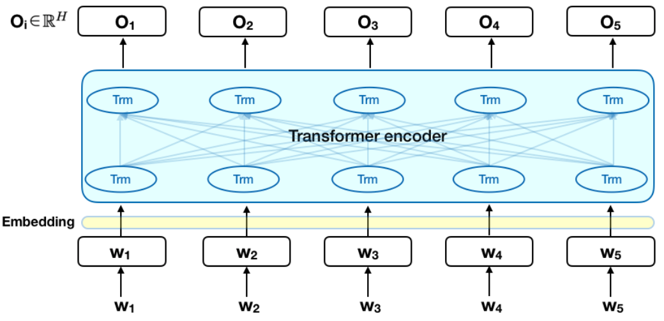
Deep Learning NLP: BERT ARCHITECTURE

Slide 6
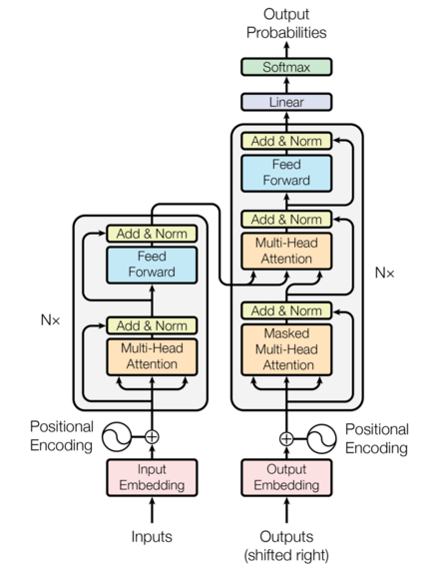
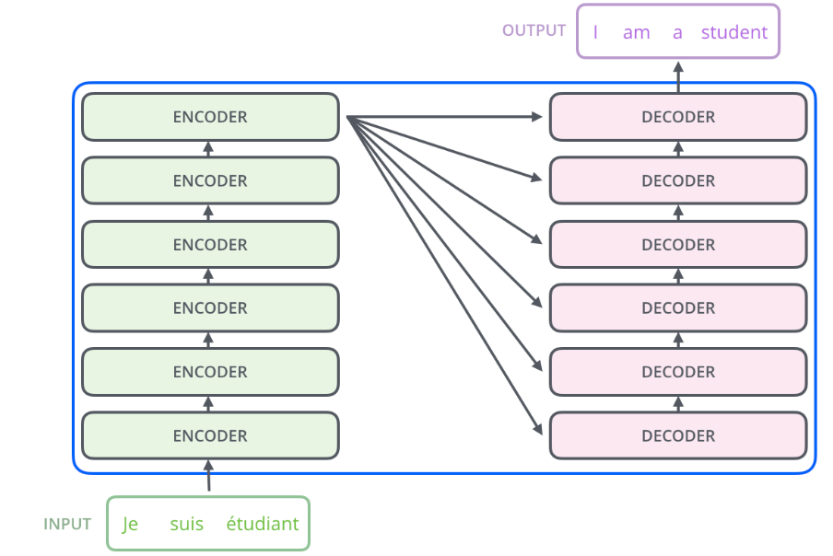
Deep Learning NLP: Transformers

Slide 7
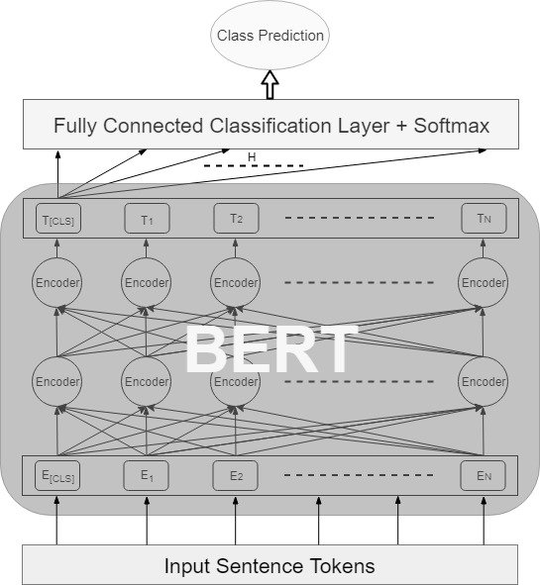
Deep Learning NLP: BERT FINE-TUNING
El fine tuning del modelo es realtivamente sencillo y rápido, ya que solo consta de entrenar una capa de red neuronal fully conected.

Slide 8
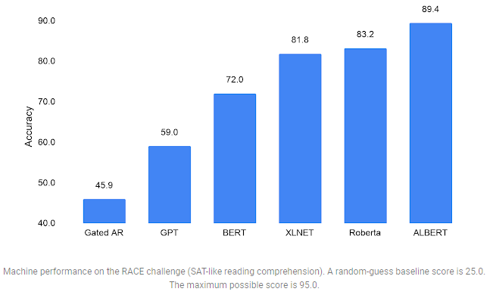
Deep Learning NLP: ALBERT
Como se menciono anteriormente BERT cambio la forma de hacer NLP, lo que ha llevado a un nuevo surgimiento de modelos de NLP basado en esta arquitectura, en particular el estado del arte actual es ALBERT. El cual optimiza los procesos de multiplicación y disminuye la redundancia entre la información transferida, logrando así disminuir los parámetros de 110 M de BERT a solo 10 M y mejorando sus resultados en las bases de datos de pruebas.

Slide 9
EMPLEANDO: DEEP LEARNING NLP
Segundo Método Utilización de Albert:
Comprender la semántica de la oración.
Tomar la informacion de todas las palabras.
Distribución Gausiana de clases predecidas.
No se ve afectado ni por palabras ni frases clave
No se ve afectado por frases cortas
Resultados : 95% accuracy.
Problemas detectados:
Tiempo de entrenamiento aumenta radicalmente. (Se tiene que usar GPU)
Carga de pesos pre entrenados (100 MB).

